Slide 1


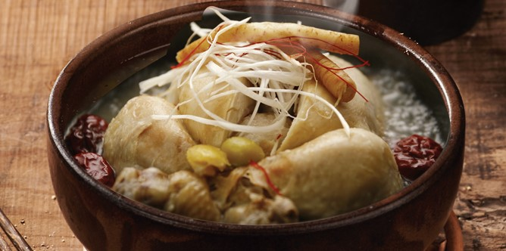
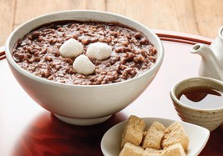
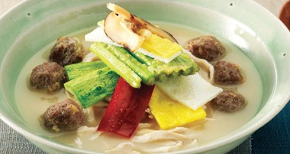
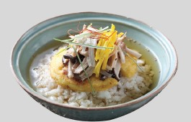
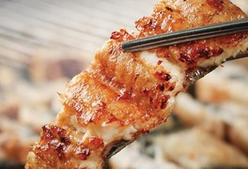
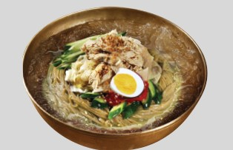
특별한 날 모아모아 놀이로 가득 찬 열 두 달 -절기-여름(차가운? 뜨거운? 복달임 음식)
복달임 음식
다음 그림은 우리 조상들이 즐기던 복달임 음식입니다.
이 중 뜨겁게 먹는 음식에는 빨간 동그라미를
차갑게 먹는 음식에는 파란 동그라미를 해 봅시다.

Slide 2

특별한 날 모아모아 놀이로 가득 찬 열 두 달 -절기-여름(차가운? 뜨거운? 복달임 음식)
복달임 음식
다음 그림은 우리 조상들이 즐기던 복달임 음식입니다.
이 중 뜨겁게 먹는 음식에는 빨간 동그라미를
차갑게 먹는 음식에는 파란 동그라미를 해 봅시다.
※복달임 음식 이미지 출처-국가유산청 소식지

Slide 3
특별한 날 모아모아 놀이로 가득 찬 열 두 달 -절기-여름(차가운? 뜨거운? 복달임 음식)
복달임 음식
다음 그림은 우리 조상들이 즐기던 복달임 음식입니다.
이 중 뜨겁게 먹는 음식에는 빨간 동그라미를
차갑게 먹는 음식에는 파란 동그라미를 해 봅시다.
삼계탕
팥죽
평양온반
임자수탕
장어구이
초계탕
※복달임 음식 이미지 출처-국가유산청 소식지

